Slide 1
数字逻辑

Slide 2
19-20学时

Slide 3
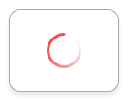
第五章 触发器
组合逻辑电路：无记忆
时序逻辑电路：有记忆
触发器：具有记忆功能的基本电路单元，是构成时序逻辑电路的基本单元。
锁存器：直接由输入信号完成置0/1功能
触发器：需要一个触发信号（clk），完成输入的置0/1功能

Slide 4
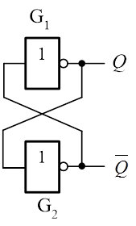
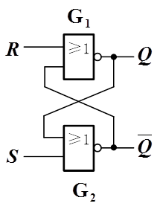
5.1 概述
一、触发器
１.概念：◊ 能够存储１位二值信号的基本单元电路
◊ 时序逻辑电路的基本单元。
2.电路构成： 由门电路和反馈线构成。
3.特点：（1）有两个稳定的状态：1和0。
（2）在触发信号的作用下，根据不同的输入信
号可以置成1或0状态。
1
0
0
1
0
1
1
0

Slide 5
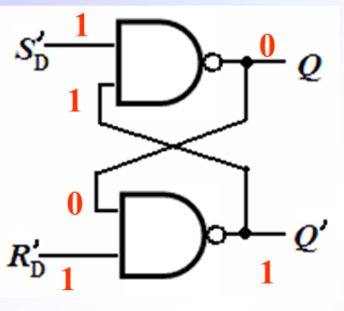
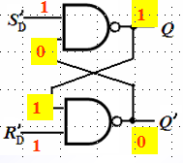
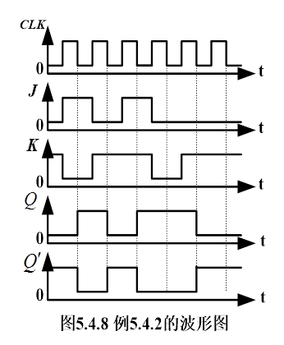
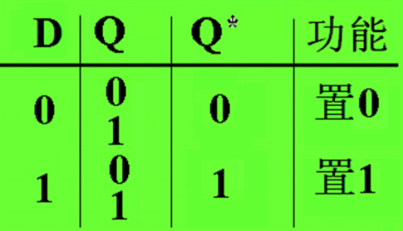
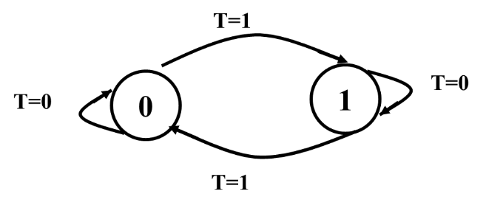
5.1 概述
二、触发器的现态和次态
现态：Ｑ 原状态
次态：Ｑ* 新状态
三、触发器逻辑功能描述方法
特性表（功能表）：含有状态变量的真值表
特性方程
状态图
波形图

Slide 6
5.1 概述
四、触发器分类
电平触发的触发器
SR触发器
触发方式
逻辑功能
JK触发器
脉冲触发的触发器
D触发器
边沿触发的触发器
T触发器

Slide 7
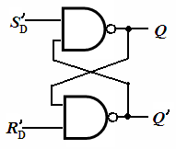
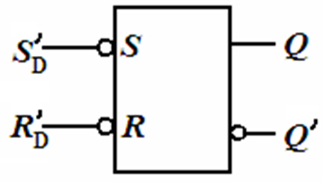
5.2 触发器的电路结构与动作特点
一、SR（Set—Reset Latch）锁存器
基本SR触发器，触发器电路基本构成部分
S_{D}':置位端，置1输入端；
R_{D}':复位端，置0输入端。
1.电路结构
Q=1 Q′=0 1状态，置位状态；
Q=0 Q′=1 0状态，复位状态。

Slide 8
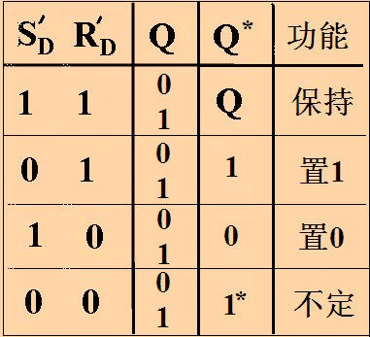
基本SR触发器
与非门组成的基本SR触发器的特性表
1
Q
Q’
2.工作原理
Q
Q’
1

Slide 9
基本SR触发器
1
0
1
Q’
撤掉置位信号？？
1
0
1
S_{D}':置位端，置1输入端
Q=1 Q′=0 1状态，置位状态；
与非门组成的基本SR触发器的特性表

Slide 10
基本SR触发器
1
0
1
撤掉置位信号？？
0
1
1
0
RD':复位端，置0输入端。
Q=0 Q′=1 0状态，复位状态。

Slide 11

基本SR锁存器
0
1
1
?
0
1
1
1
0
0
1
当S_{D}′、R_{D}′同时有效后撤掉，
输出端Q=Q′=0，不能保持
设计电路时此种情况应避免，应使S_{D}R_{D}=0约束条件

Slide 12
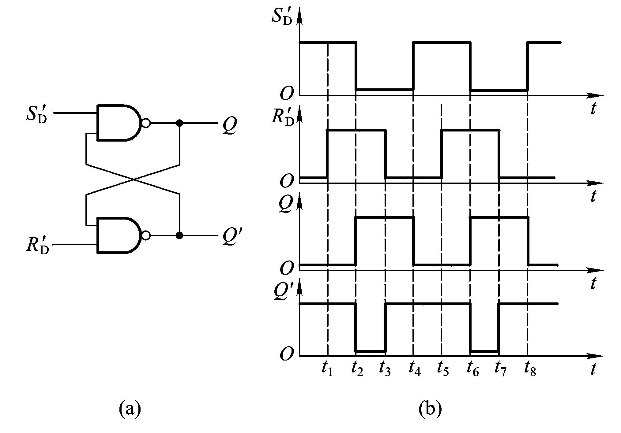
基本SR锁存器
二、动作特点
在任何时刻，输入都能直接改变输出的状态。
复位
保持
置位
不定
复位
保持
置位
不定

Slide 13

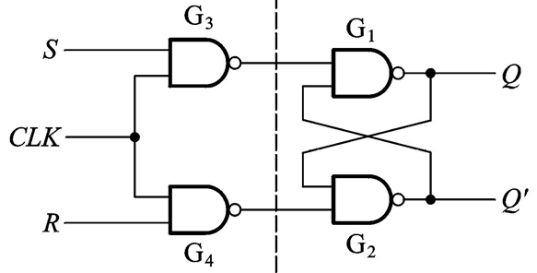
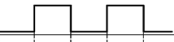
5.3 电平触发的触发器---电平触发SR触发器
问题：
在任何时刻，输入都能直接改变输出的状态
解决：
增加同步控制信号（时钟CLK）
使输入信号作用受到CLK控制
1
0
S’
1
0
1
R’
输入控制门
基本RS锁存器
只有触发信号CLK变为高电平，S和R才起作用

Slide 14
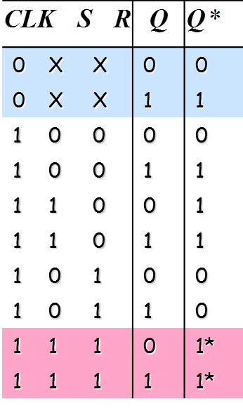
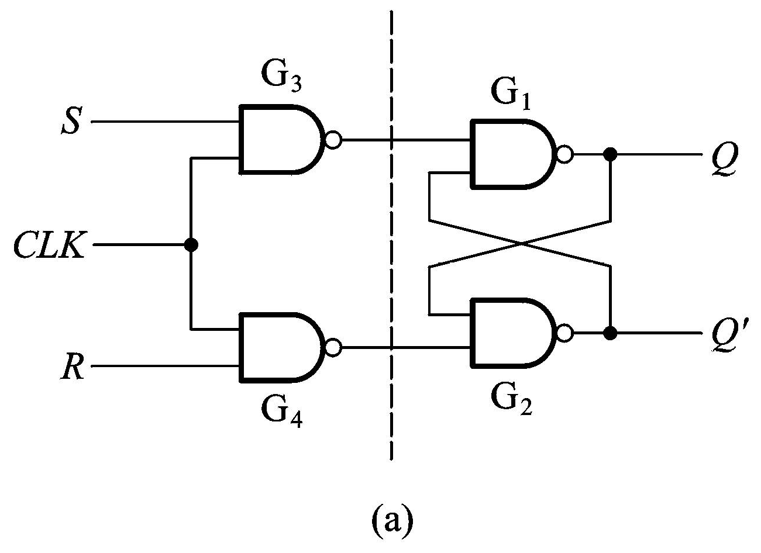
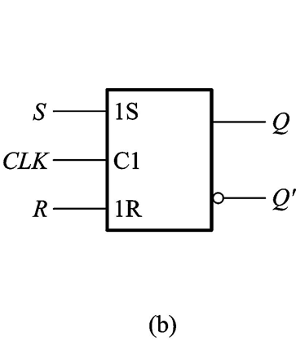
5.3 电平触发的触发器---电平触发SR触发器
一、电路结构与工作原理
功能
保
持
S’
保
持
置
1
R’
置
0
输入控制门
基本RS锁存器
不
定

Slide 15
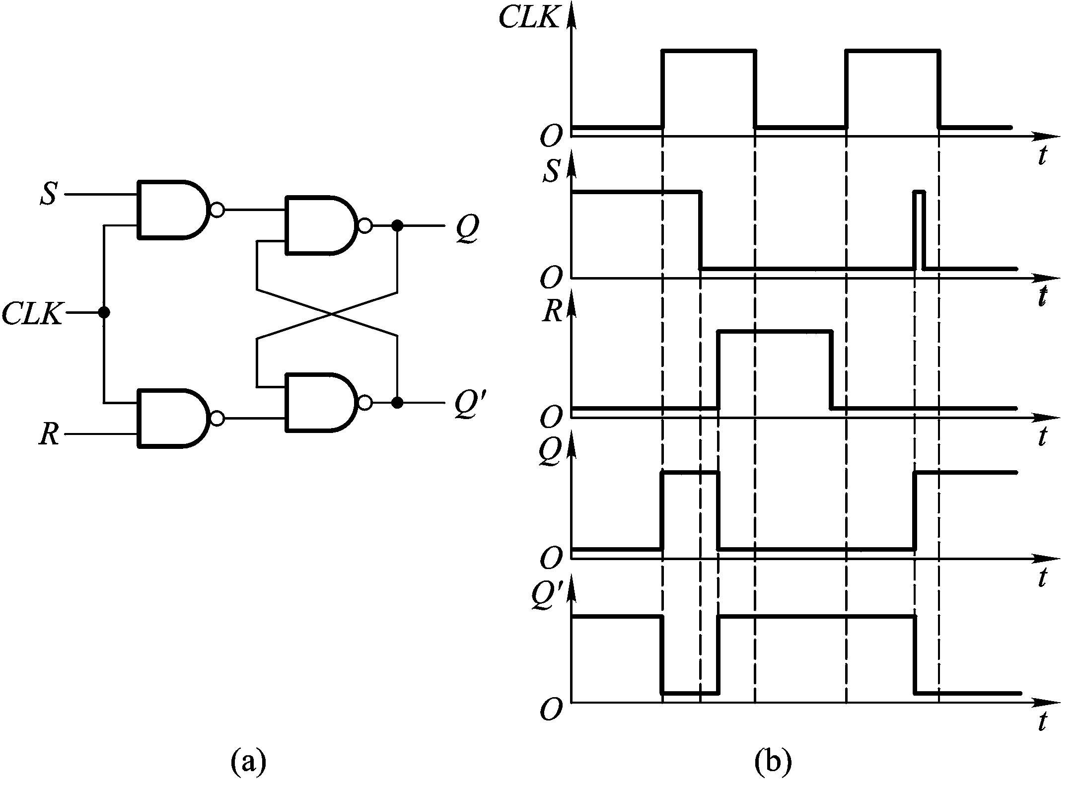
5.3 电平触发的触发器---电平触发SR触发器
二、动作特点
CLK=0,状态保持
CLK=1的全部时间里，S和R的变化都将引起输出状态的变化。
CLK=1期间，Q和Q’可能随S、R变化多次反转

Slide 16
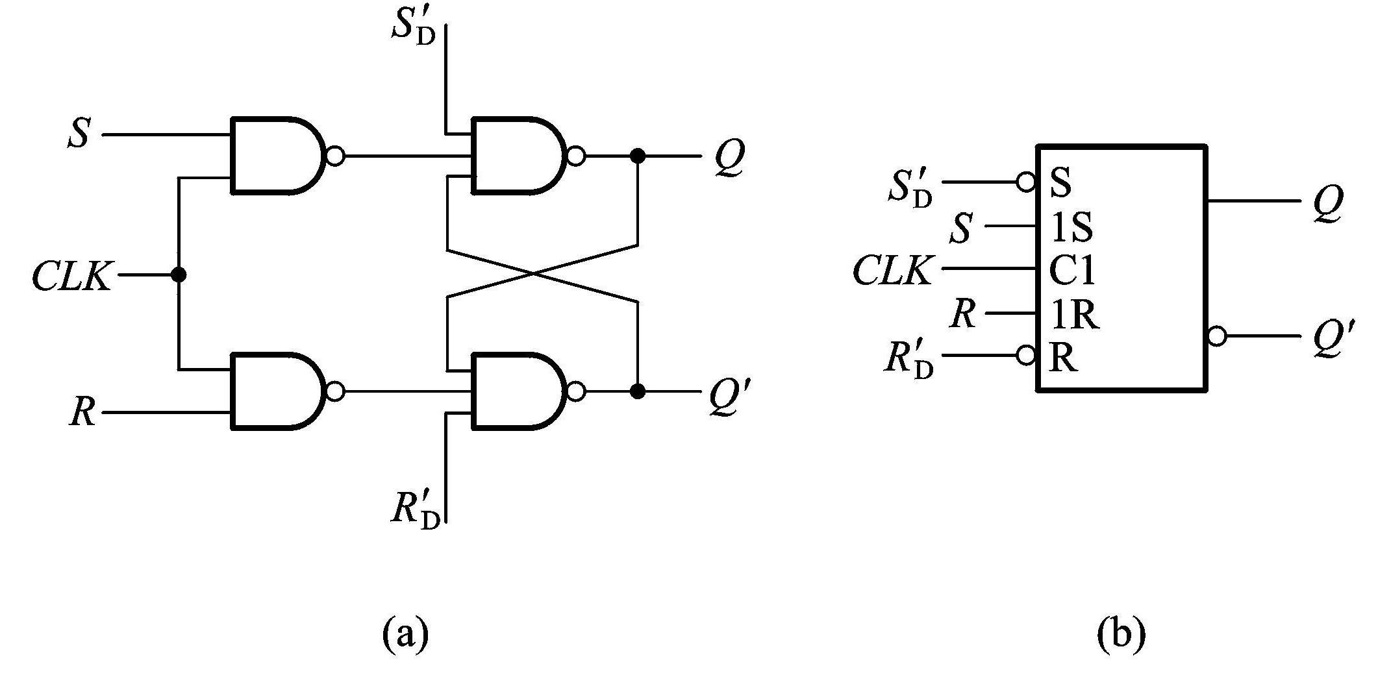
5.3 电平触发的触发器---带异步控制电平触发SR触发器
带异步复位、置位的电平触发RS触发器
在某些应用场合，有时需要在时钟CLK到来之前，先将触发器预置成指定状态，故实际的同步SR触发器设置了异步置位端S_{D} ’和异步复位端R_{D} ’ 。
当CLK＝0情况下
S_{D}’＝0， R_{D} ’ ＝1，Q＝1；
S_{D} ’ ＝1， R_{D} ’ ＝0，Q＝0。
不用设置初态时， S_{D} ’ ＝R_{D} ’ ＝1
0
0
1
1
0
0
1
0
1
1
1

Slide 17
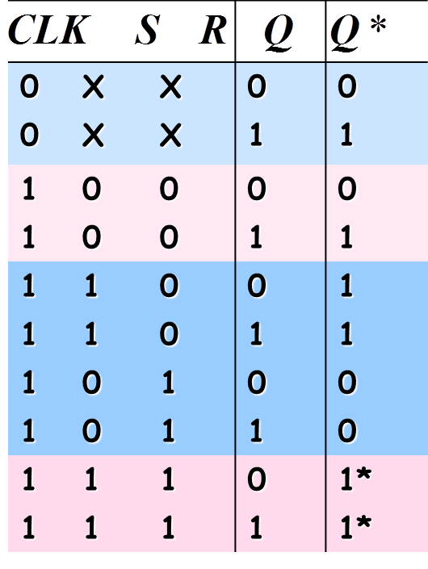
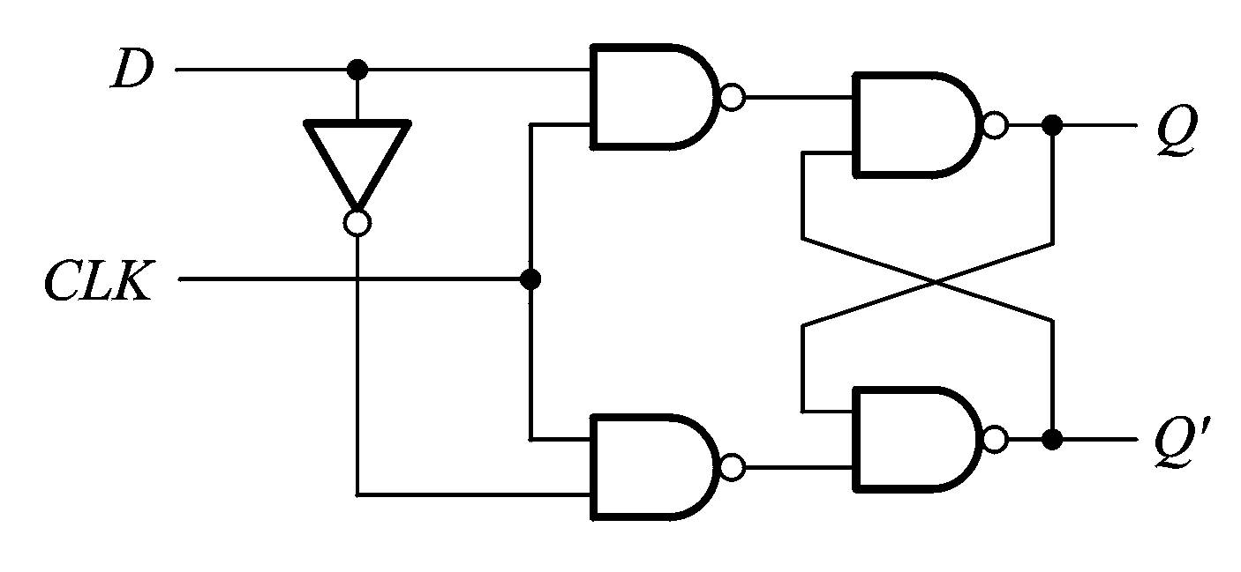
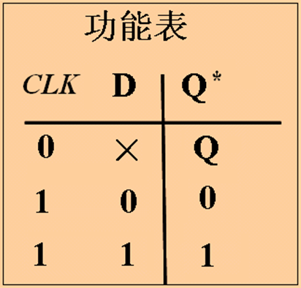
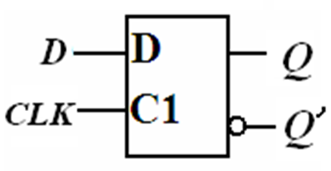
5.3 电平触发的触发器---电平触发D触发器
D
D’
电平触发D触发器
保持
传输
透明的D型锁存器

Slide 18
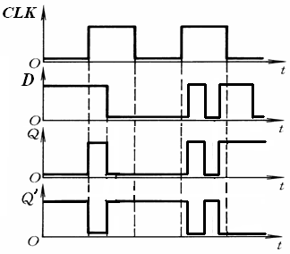
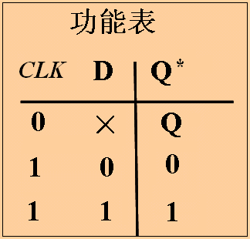
例5.3.2：根据给定的电平触发的D触发器的CLK和D的电压波形，画出Q和Q'的波形，假设触发器初始状态为Q=0。

Slide 19
21-22学时

Slide 20
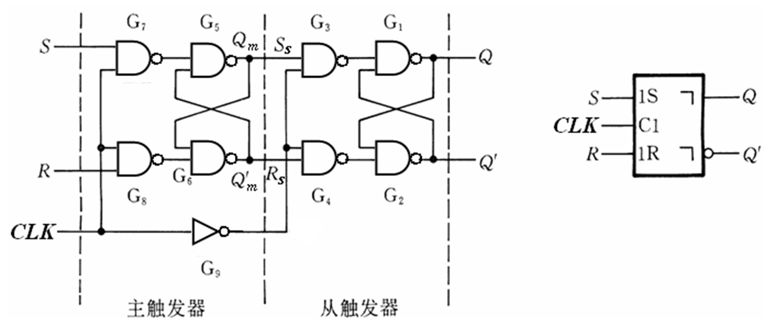

5.4 脉冲触发的触发器（主从触发器）
设计目的：为提高触发器的可靠性，希望每个CLK周期里输出端的状态只能改变一次。
1.主从SR触发器
延迟输出
CLK回到低电平后输出状态才改变

Slide 21
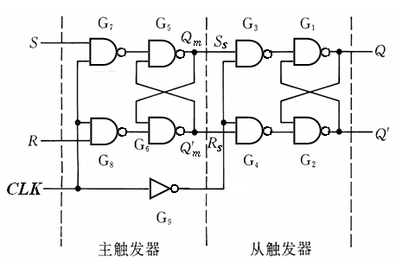
5.4 脉冲触发的触发器（主从触发器）
1
(1)接收输入信号过程
CLK=1期间：
主触发器控制门G₇、G₈打开，接收输入信号S、R,
从触发器控制门G₃、G₄封锁，其状态保持不变
传输
保持
1
1
0

Slide 22
5.4 脉冲触发的触发器（主从触发器）
1
(2)输出信号过程
CLK下降沿到来时，即CLK回到低电平，
主触发器封锁
从触发器按照主触发器的状态改变
保持
传输
1
0
1
在一个CLK的变化周期里触发器输出端的状态只可能改变一次。

Slide 23
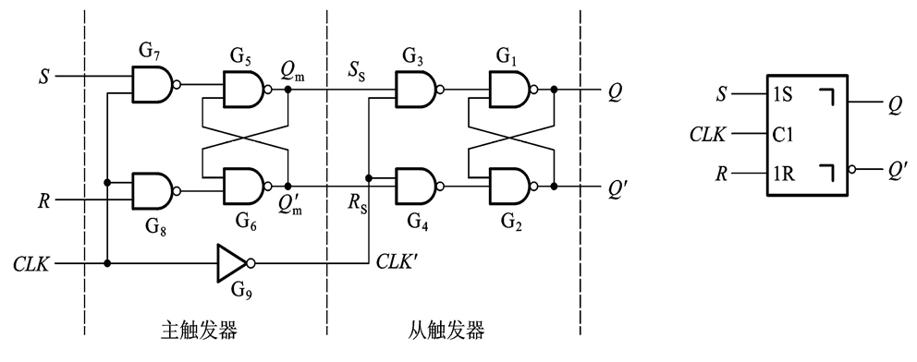
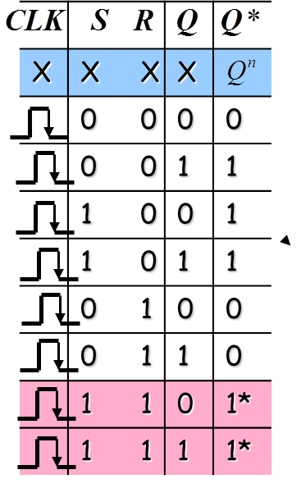
5.4 脉冲触发的触发器（主从触发器）
主从SR触发器
CLK=1时，“主”按S，R翻转，“从”保持
CLK下降沿到达时，“主”保持，“从”根据“主”的状态翻转
每个CLK周期，输出状态只可能改变一次
0
√
×
0
1
0

Slide 24
5.4 脉冲触发的触发器（主从触发器）
主从SR触发器
CLK=1时，“主”按S，R翻转，“从”保持
CLK下降沿到达时，“主”保持，“从”根据“主”的状态翻转
每个CLK周期，输出状态只可能改变一次
0
×
√
0
0
1
如何解决S、R同时有效的问题？？？

Slide 25

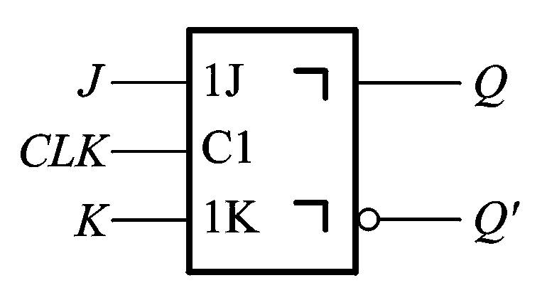
5.4 脉冲触发的触发器（主从JK触发器）
2.主从JK触发器
为解除约束，即使出现S=R=1的情况下，Q*也是确定的
J
Q
Q
主
S
从
K
Q’
Q’
R
CLK

Slide 26
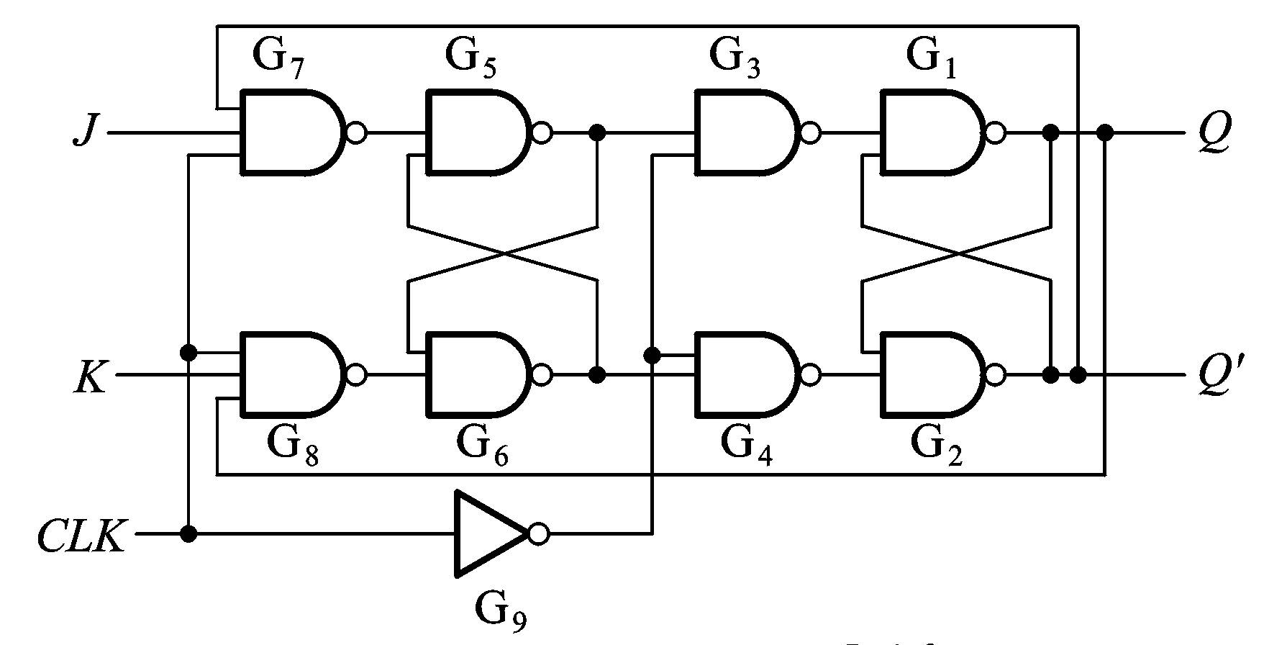
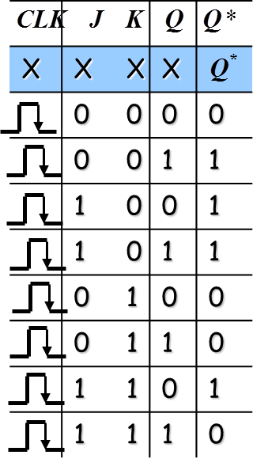
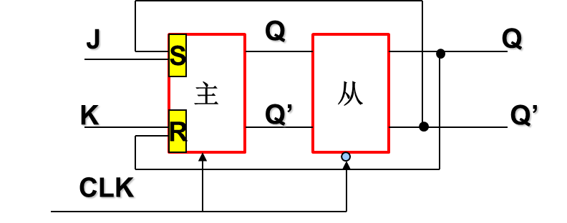
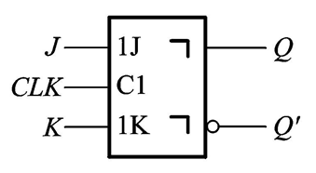
5.4 脉冲触发的触发器（主从JK触发器）
S
R
非下降沿
保持
下降沿
JK无效
保持
J为S，
置1
K为R
复位
JK同时
求反

Slide 27
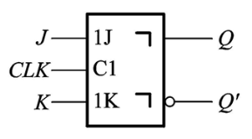
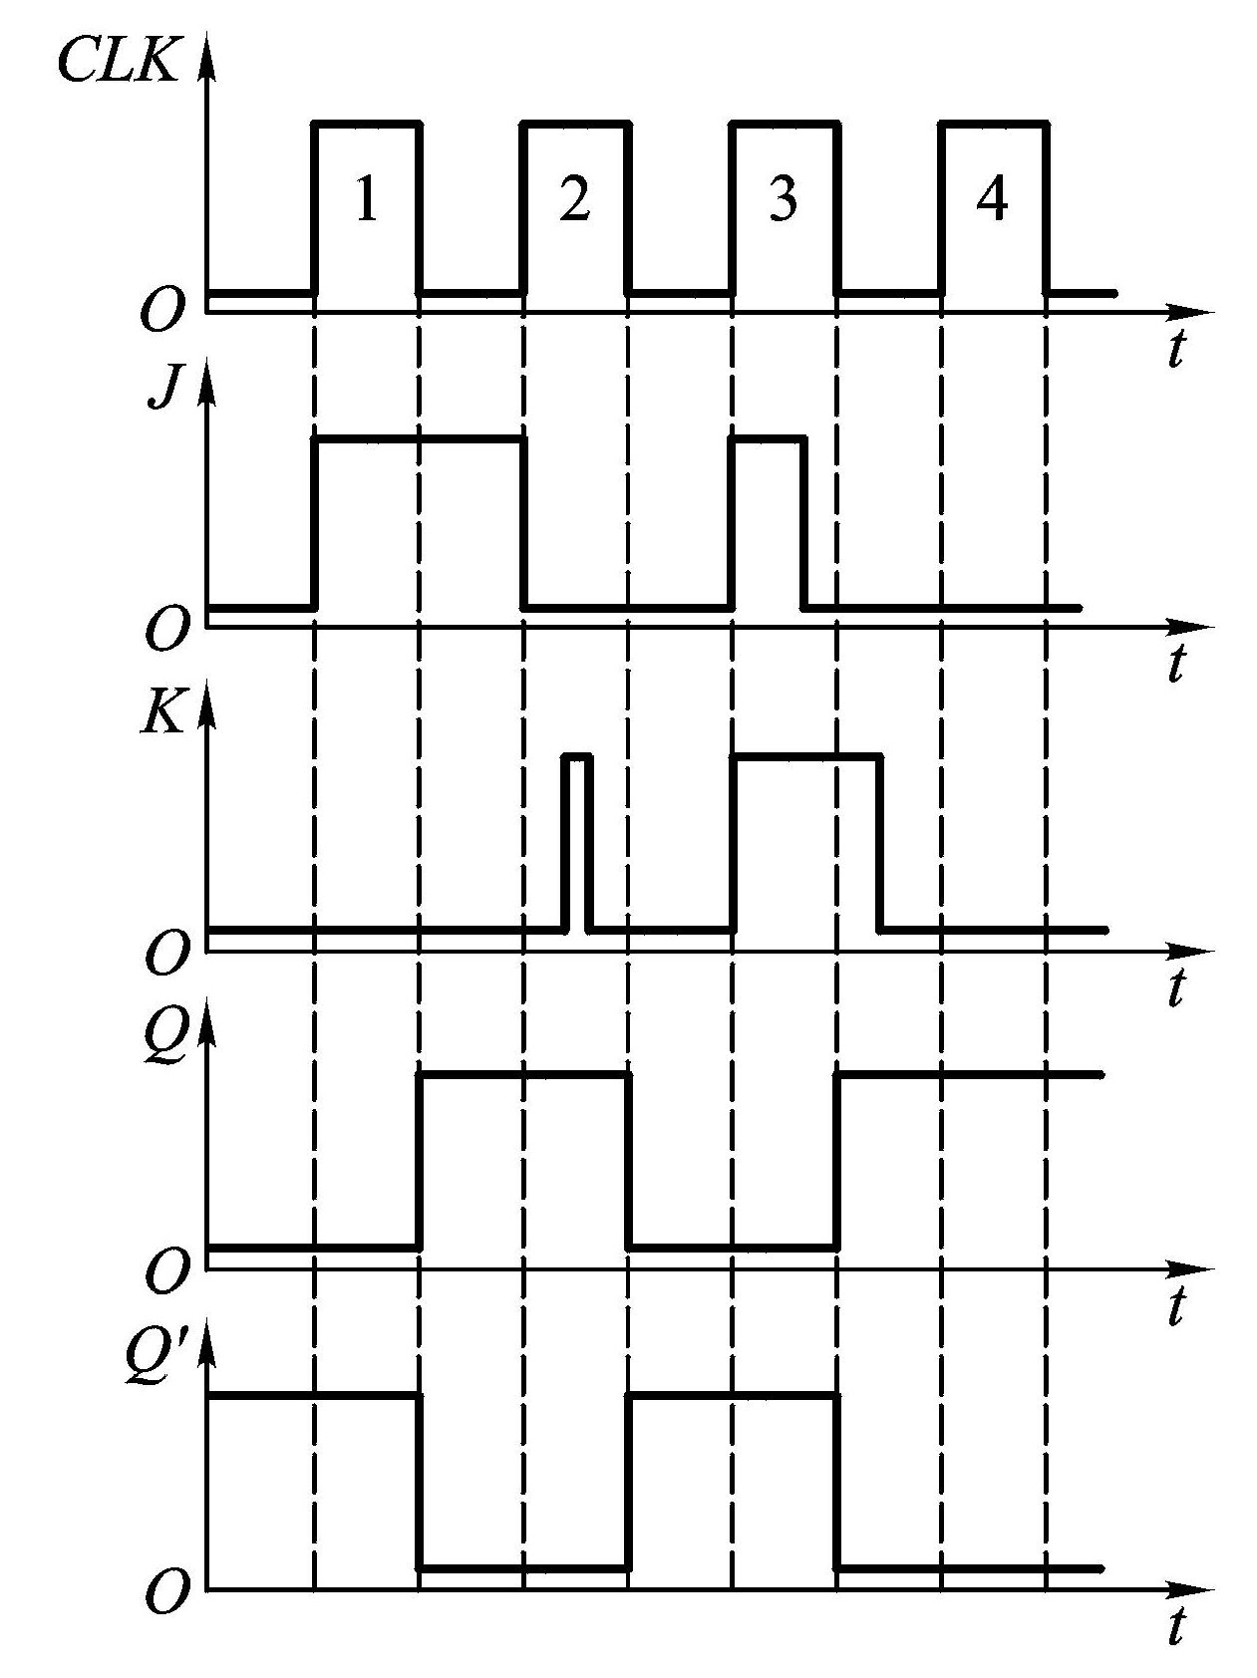
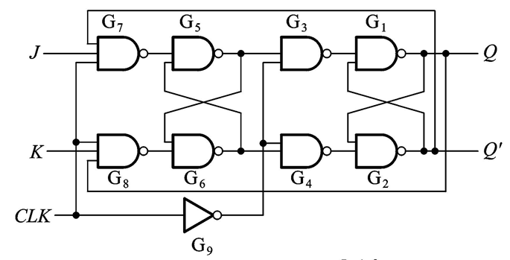
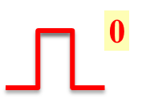
5.4 脉冲触发的触发器（主从JK触发器）
存在问题
1
0
0
1
0
1
0
0
0
1
0
1
0
1
1
0
0
1
输出不一定按照下降沿时刻的输入来决定

Slide 28



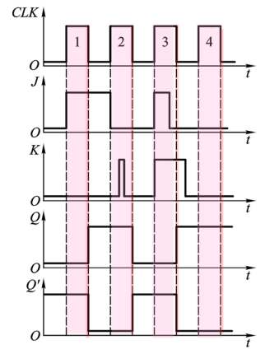
5.4 脉冲触发的触发器（主从JK触发器）
（1）触发器翻转分两步：
CLK=1时，主触发器接收信号（SR/JK），置成相应状态，从不动
下降沿，从触发器按照主翻转，Q，Q’在下降沿发生变化
（2）主触发器仍为电平触发SR触发器，CLK=1全部时间里，触发对主触发器都会起作用
问题：输出不仅仅取决于下降沿时刻输入

Slide 29
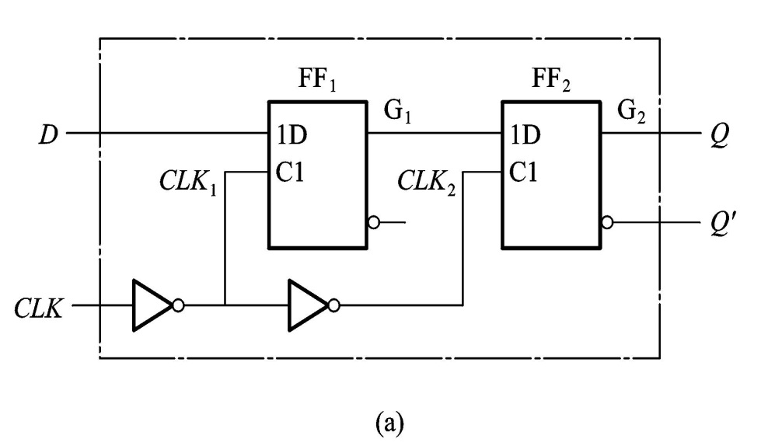
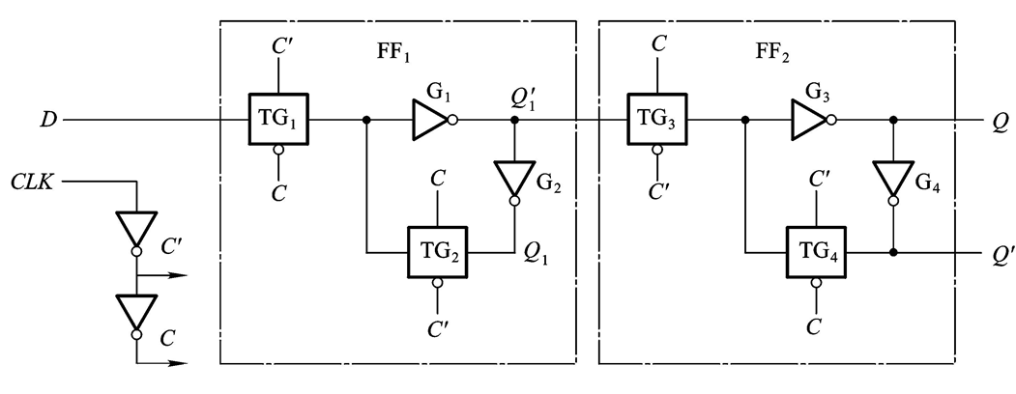
5.5边沿触发的触发器
为了提高可靠性，增强抗干扰能力，希望触发器的次态仅取决于CLK的下降沿（或上升沿）到来时的输入信号状态，与在此前、后输入的状态没有关系。
D触发器组成的边沿触发器
CMOS传输门的边沿触发器

Slide 30
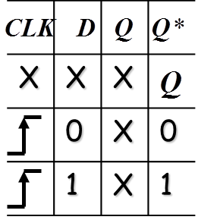
5.5边沿触发的触发器

Slide 31
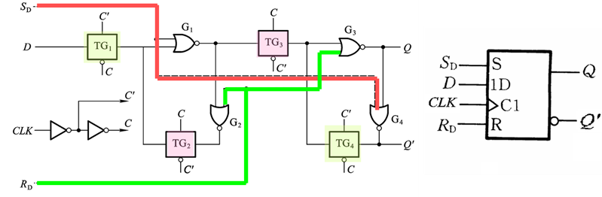
5.5边沿触发的触发器
带异步置1 异步置0

Slide 32
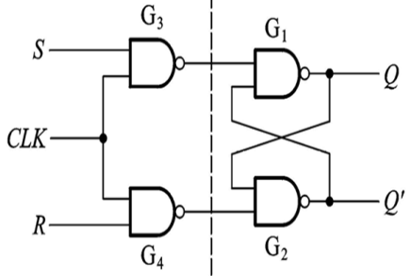
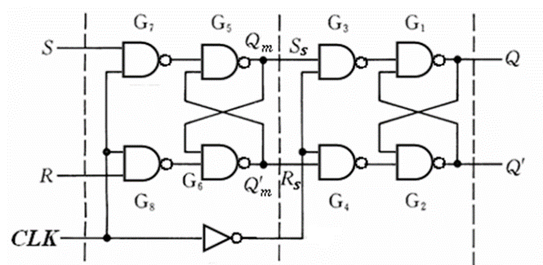

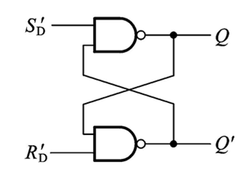
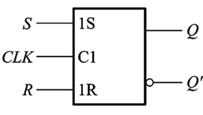



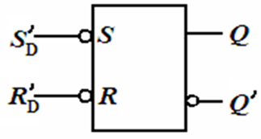

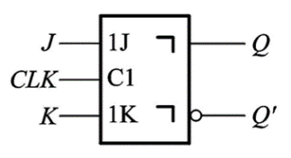
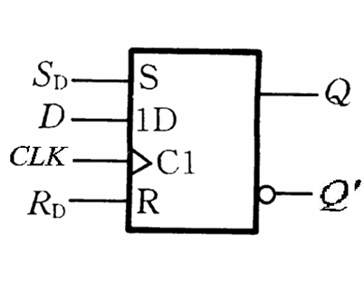

触发器总结
边沿触发器
电平触发器
脉冲触发器
SR锁存器
输入直接控制
SR约束
输入受触发CLK控制
SR约束
CLK控制期间，状态只改变一次
SR约束→接触SR约束
CLK控制期间，状态只改变一次，进取决于当前输入。无SR问题

Slide 33




5.6 触发器逻辑功能及描述—SR触发器

Slide 34




5.6 触发器逻辑功能及描述—JK触发器
1、定义

Slide 35


5.6 触发器逻辑功能及描述—T触发器
1. 定义：凡在时钟信号作用下，具有如下功能的触发器
1

Slide 36



5.6 触发器逻辑功能及描述—D触发器
1. 定义：凡在时钟信号作用下，具有如下功能的触发器

Slide 37
5.6 触发器逻辑功能与电路结构、触发方式的关系
逻辑功能：
是 与输入及 在CLK作用后稳态之间的关系
（RS, JK, D, T）
电路结构形式：
具有不同的动作特点（转换状态的动态过程）
（同步，主从，边沿）
触发方式
逻辑功能
1V1
mVn
电路结构

Slide 38




触发器间转化
JK、D 触发器转化为 T′触发器
将 JK 转换成 D
将 D 触发器转换为 T

Slide 39
本节结束，谢谢学习

